Slide 1
LR WORLD
한국산업기술대학교
이건원

Slide 2
LR WORLD
어떻게 구성했는지
에이전트(Agent), 환경(Environment), 상태(State), 행동(Action), 보상(Reward), 정책(Policy)로 구성됨
환경 : 우측, 좌측으로 이동이 가능한 1차원 공간
행동 : 우측 이동, 좌측 이동 (총 6번의 행동을 진행하면 한 개의 시나리오 종료)
상태(state) : 에이전트의 이동 동선을 상태로서 표현
보상 : 우측으로 이동 시 +1 보상, 좌측으로 이동 시 -1 보상 (0, 1, 0, 1, 0, 0)으로 이동 시 +1000의 보상
State는 총 127개로 구성 ex) (0, 1) , (0, 1, 1, 0)

Slide 3
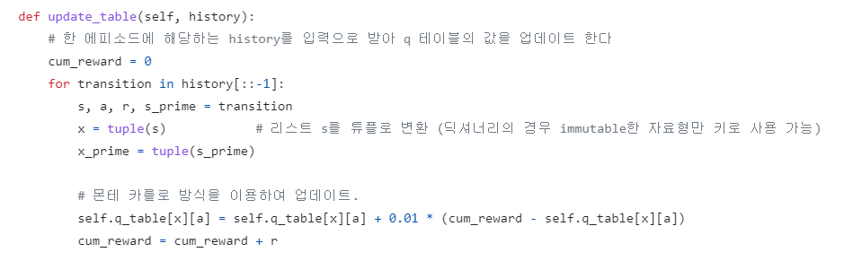
LR WORLD
MC
MC , Q-learning, SARSA
Update_table 함수에서 차이가 있다.
MC – 한 시나리오가 끝났을 때 누적보상을 이용하여 state의 value를 update한다.
update_table 함수를 한 시나리오가 끝났을 때 호출하게 된다.

Slide 4
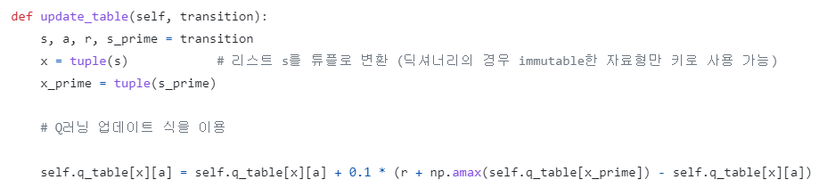
Reinforcement Learning
Q-learning
Q-learning – 매 행동마다 바로바로 reward를 반영하여 state value를 update 한다.
MC와는 달리 매 행동마다 update하므로 update_table함수가 step함수가 호출될 때마다 호출된다.

Slide 5
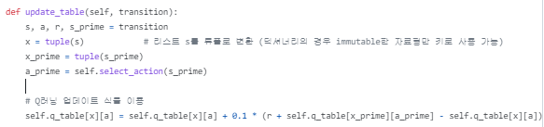
Reinforcement Learning
SARSA
Q-learning – 다음 state에서 np.amax 함수를 통해 액션을 통해 얻는 value중 가장 큰 값으로 update 한다
SARSA – 다음 state에서 실제로 취하는 액션의 value로 update 한다

Slide 6
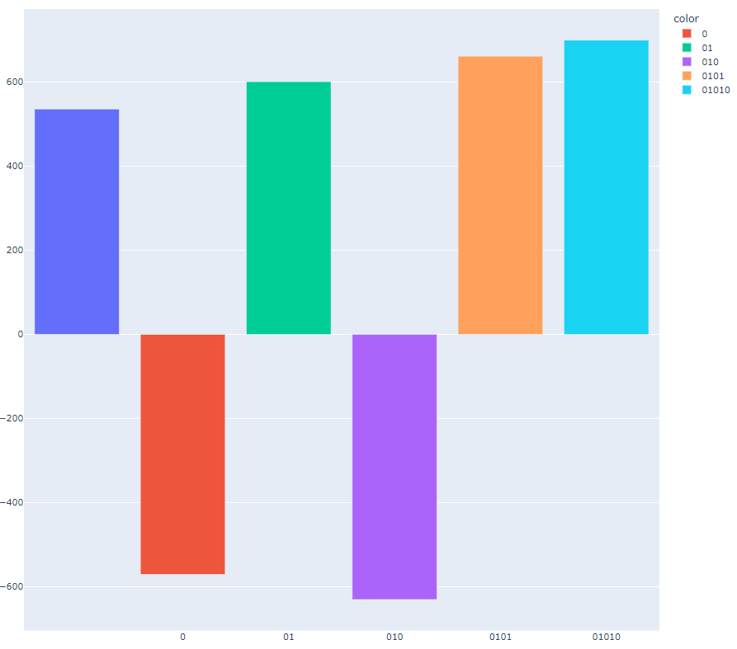
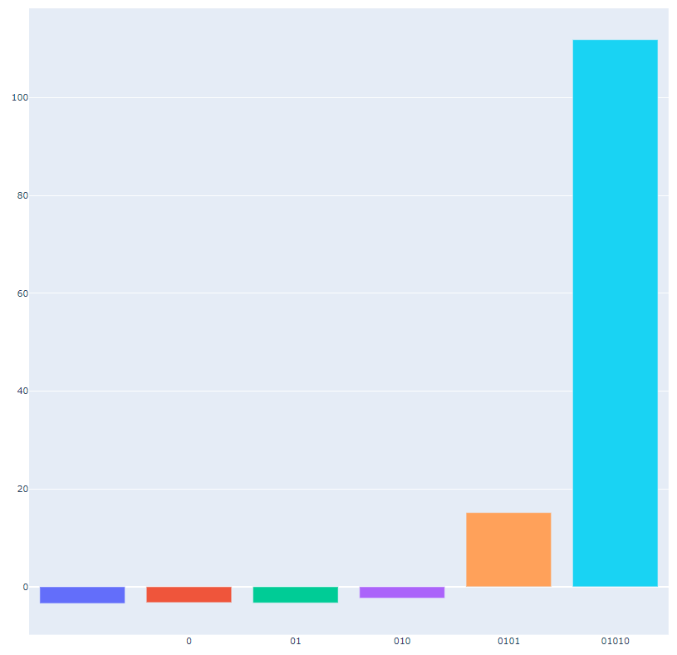
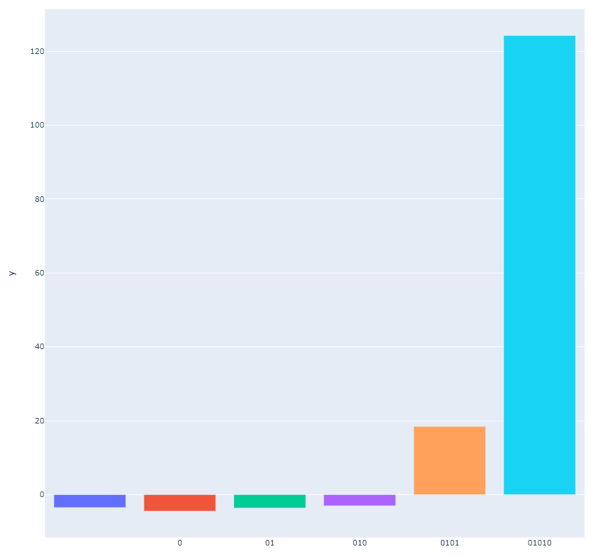
LR WORLD
결과 분석
조건 : eps – 0.9
eps감소 값 0.01
에피소드 반복횟수 1000회
MC가 가장 먼저 수렴함
10회 반복 후 평균값
MC
SARSA
Q-learning
 | Q-learning | SARSA | MC
() | [2.5, 5.9] | [1.9, 5.3] | [530, 3.6]
(0) | [-0.4, 4] | [0, 3.1] | [0.6, 564]
(0,1) | [-0.3, 3.4] | [-0.3, 3.1] | [595, 1.3]
(0,1,0) | [-0.1, 1.2] | [-0.1, 0.5] | [0.06, 628]
(0,1,0,1) | [6.5, 0.3] | [5.7, 0.2] | [657, 0.4]
(0,1,0,1,0) | [74, 0.09] | [120, 0.01] | [693, 0.2]
빨간색 선은 영점
음수일 경우 action 1
양수일 경우 action 2
[action “left” value, action “right” value]

Slide 7
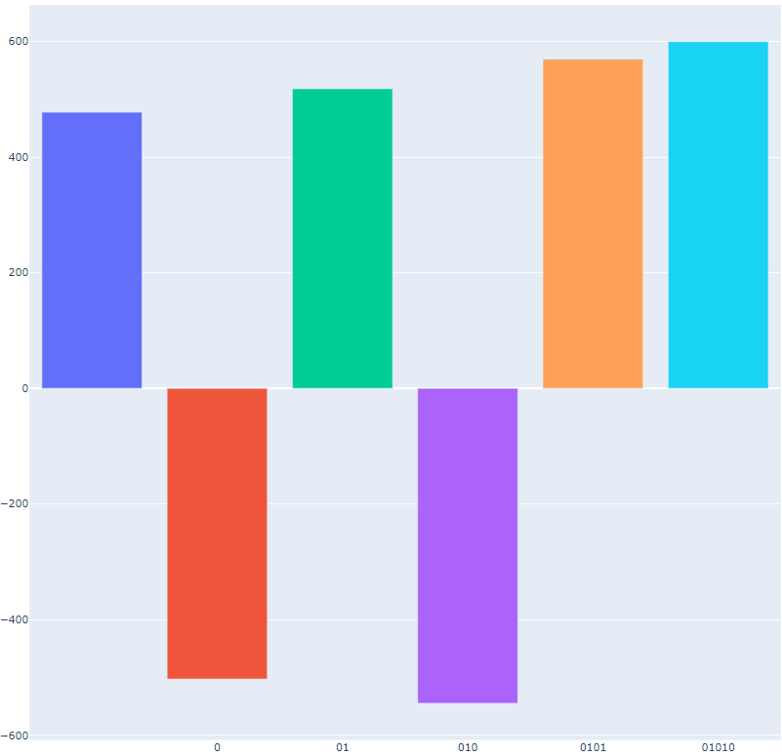
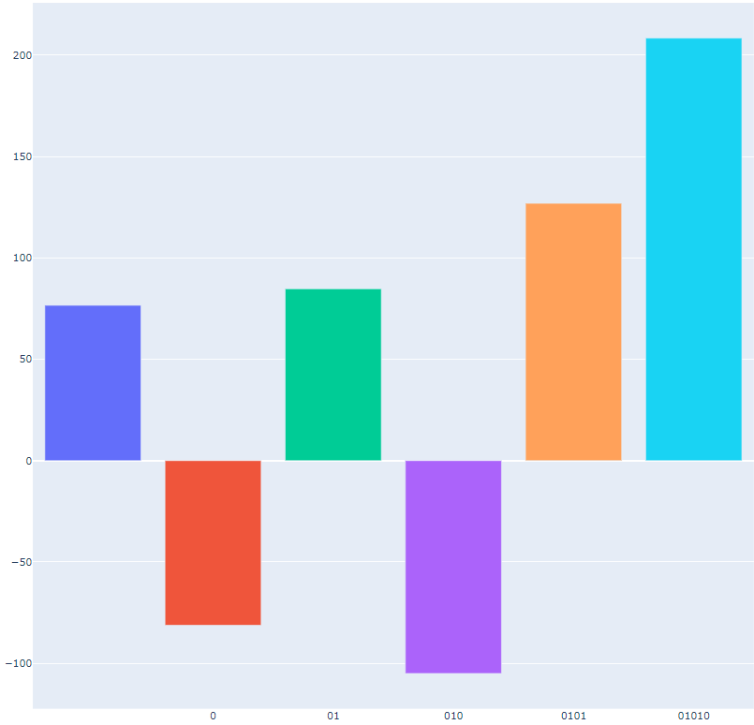
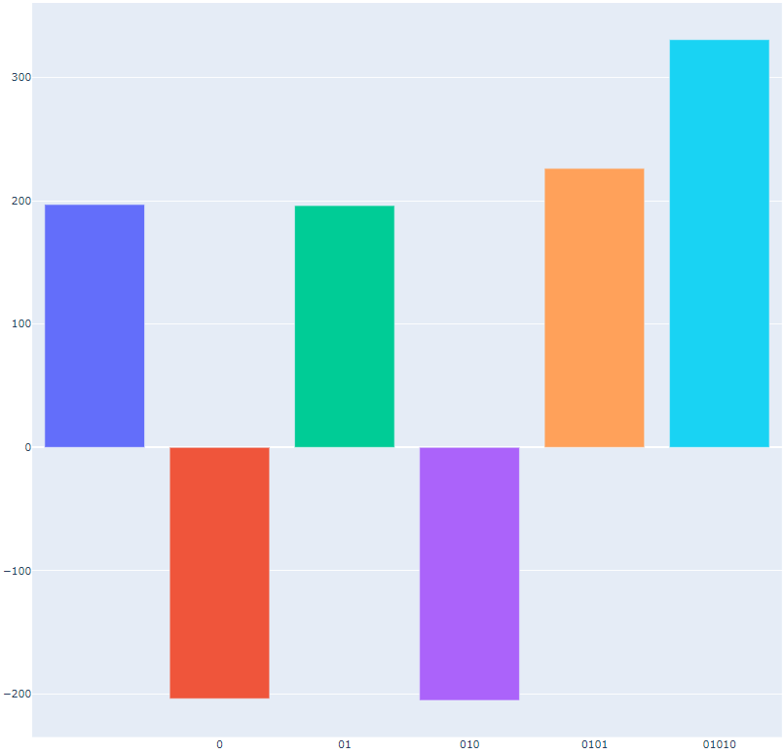
LR WORLD
결과 분석
조건 : eps – 0.9
eps감소 값 0.005
에피소드 반복횟수 3000회
Q-learning이 SARSA보다 더 수렴을 빨리함.
200
300
MC
SARSA
Q-learning
 | Q-learning | SARSA | MC
() | [202, 5.9] | [82, 5.4] | [693, 4.5]
(0) | [0.2, 203] | [0, 81] | [1.7, 737]
(0,1) | [200, 3.9] | [88, 3.6] | [772, 2.7]
(0,1,0) | [-0.1, 205] | [-0.3, 104] | [0.5, 811]
(0,1,0,1) | [227, 0.7] | [127, 0.8] | [855, 1.2]
(0,1,0,1,0) | [330, 0.2] | [208, 0.1] | [899, 0.6]
-100
-200

Slide 8
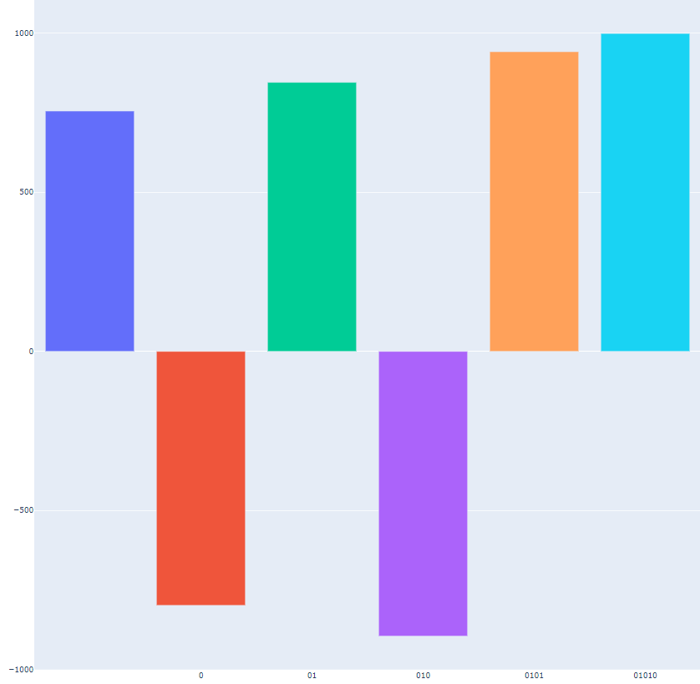
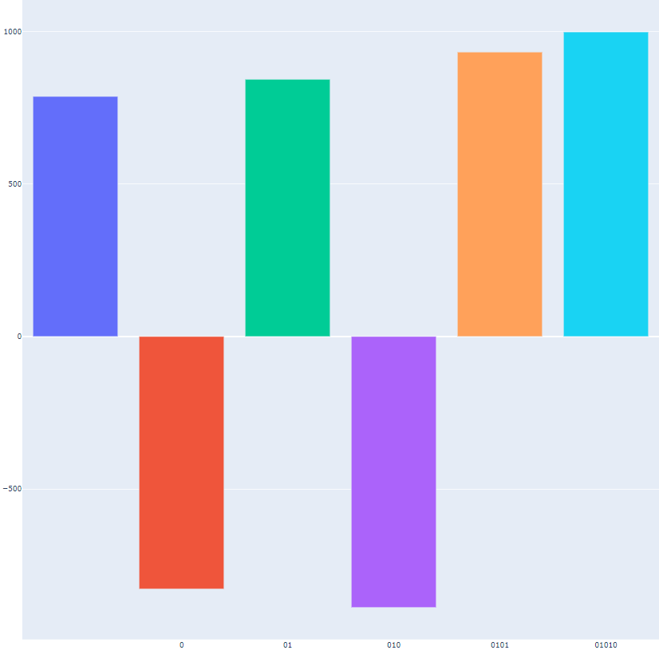
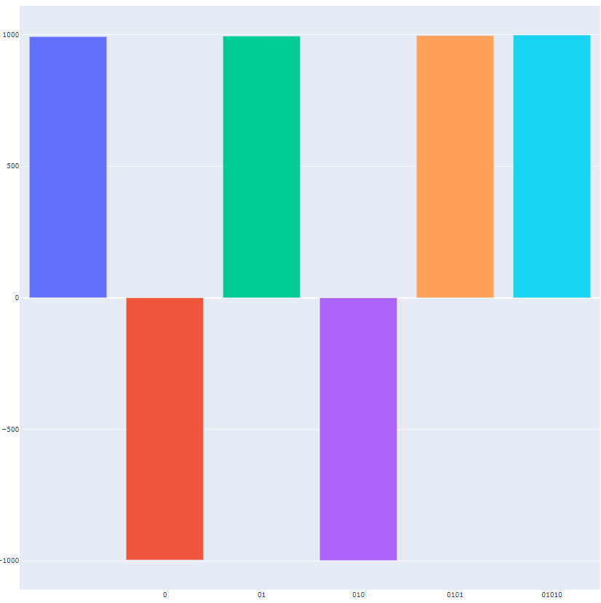
LR WORLD
결과 분석
조건 : eps – 0.9
eps감소 값 0.0001
에피소드 반복횟수 10000회
Q-learning의 경우 일정 학습량을 넘어가면 과적합된다.
1000
Q-learning
MC
SARSA
 | Q-learning | SARSA | MC
() | [998, 5.9] | [792, 5.3] | [770, 5.2]
(0) | [2.9, 999] | [0, 828] | [2.4, 817]
(0,1) | [998, 3.9] | [847, 3.6] | [858, 3.5]
(0,1,0) | [0.9, 999] | [7.6, 889] | [0.6, 905]
(0,1,0,1) | [998, 1.9] | [935, 1.8] | [946, 1.8]
(0,1,0,1,0) | [999, 0.9] | [999, 0.9] | [999, 0.9]
-1000

